Slide 1
Digital oder Analog - Der Kunde im Zentrum der digitalen Transformation Reply Unternehmenspräsentation
Dr. Thomas Zachrau | Partner der Reply AG
t.zachrau@reply.de
Notes:
Artikel in der TM TextilMitteilungen vom 14.03.2017
Seidensticker: Starker Fokus auf Digitalisierung
‚Digitalisierung‘ ist das Thema, das in naher Zukunft durch stärkere Investitionen vorangetrieben werden soll. So hat das Unternehmen vor kurzem eine Zusammenarbeit mit dem Unternehmen Innomos gestartet, das Verkäufern im Einzelhandel mit der mobilen Instore App ‚SalesMate‘ bei diversen Aufgaben mit dem Kunden – von der ersten Beratung bis zur Lieferung des Wunschproduktes – unterstützen soll. Ab Mai 2017 wird die App zudem in Seidensticker-Stores getestet. Außerdem vertieft die Seidensticker-Gruppe die Zusammenarbeit mit der Online-Plattform ‚Fashion Cloud‘. Aktuell stellt ‚Fashion Cloud‘ bereits Marketingmaterial sowie Produktfotos und Beschreibungen für Händler von Seidensticker zur Verfügung. Ab Mai 2017 können Händler im B2B Portal Informationen über alle frei verfügbaren Lagerbestände erhalten und direkt ordern.

Slide 2
Watson Assistant (ex. Conversations, ex. Dialog)
????
Knowledge Catalog
Discovery
Watson Explorer
Knowledge Studio
Natural Language Understanding
Personal Insights
Visuelle Erkennung
Language Translator
Machine Learning
Natural Language Classifier
Watson Studio
Speech to Text
Text to Speech
Tone Analyzer

Slide 3
Watson Knowledge Studio
Machine Learning Modelle
Regelbasierte Modelle
Dokumente
Dokumente

Slide 4
Tutorial Reply Unternehmenspräsentation
Dr. Thomas Zachrau | Partner der Reply AG
t.zachrau@reply.de
Notes:
Artikel in der TM TextilMitteilungen vom 14.03.2017
Seidensticker: Starker Fokus auf Digitalisierung
‚Digitalisierung‘ ist das Thema, das in naher Zukunft durch stärkere Investitionen vorangetrieben werden soll. So hat das Unternehmen vor kurzem eine Zusammenarbeit mit dem Unternehmen Innomos gestartet, das Verkäufern im Einzelhandel mit der mobilen Instore App ‚SalesMate‘ bei diversen Aufgaben mit dem Kunden – von der ersten Beratung bis zur Lieferung des Wunschproduktes – unterstützen soll. Ab Mai 2017 wird die App zudem in Seidensticker-Stores getestet. Außerdem vertieft die Seidensticker-Gruppe die Zusammenarbeit mit der Online-Plattform ‚Fashion Cloud‘. Aktuell stellt ‚Fashion Cloud‘ bereits Marketingmaterial sowie Produktfotos und Beschreibungen für Händler von Seidensticker zur Verfügung. Ab Mai 2017 können Händler im B2B Portal Informationen über alle frei verfügbaren Lagerbestände erhalten und direkt ordern.

Slide 5
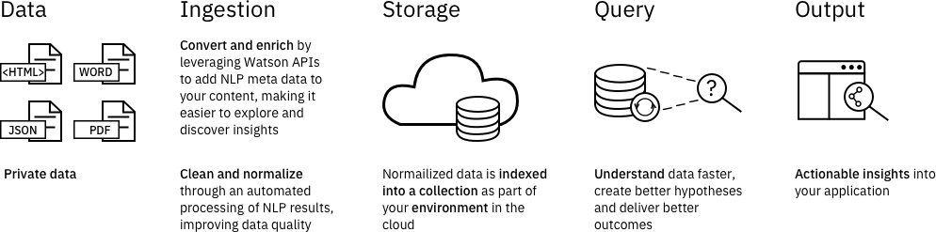
Was macht Discovery
Notes:
Reply unterstützt seine Kunden bei der Einführung von Innovationen entlang ihrer gesamten digitalen Wertschöpfungskette.
Wir nutzen hier unser spezifischen IT und Branchen-Kenntnisse.

Slide 6
Wie NLU, aber für viele Texte
Explizite Dictionaries oder explizite Testmuster können hinzugefügt werden (Eigene Modelle - Knowledge Studio)
Erkennen der Zusammenhänge zwischen Nomen untereinander

Slide 7
Anwendungsfall GDPR
Gesetze §23 Paragraphen
Dictionary für Personen

Slide 8
Discovery Service Grundlagen
Data Collection
Konfiguration
Index
Orginale (PDF, HTML)
Entity
Sentiment
Query Sprache, Aggregation, Einschränkung, Parameter

Slide 9
Fragen;
Multiple Sprachen per Collection?

Slide 10
http://dbpedia.org/page/IBM

Slide 11
APPLICATION of Discovery Service for
Natürlichsprachige Suche (Discovery)
Suche nach Schlagworten und Einschränkungen von Metadaten
???? Erweiterungsmöglichkeit (Einschränkung der Suche, …)

Slide 12
APPLICATION of Discovery Service for
Discovery
Query
´Frontend
Result List
Upload
Crawler
Database
Store
Original File
Machine Learning for better index and better search

Slide 13
APPLICATION USING NLU
NLU
Pre-process
Query
´Frontend
Index
Result List
Crawler
Database
Store
Original File
Machine Learning for better index, but not for better search

Slide 14
Anacredit Case 1
Crawled Documents: https://www.bundesbank.de/Redaktion/DE/Downloads/Service/Meldewesen/Bankenstatistik/Anacredit/anacredit_richtlinien_kreditdatenstatistik.pdf?__blob=publicationFile
https://www.bundesbank.de/Redaktion/DE/Downloads/Service/Meldewesen/Bankenstatistik/Anacredit/anacredit_meldeschema_erlaeuterungen.pdf?__blob=publicationFile
https://www.bundesbank.de/Redaktion/DE/Downloads/Service/Meldewesen/Bankenstatistik/Anacredit/anacredit_meldeschema_stammdaten.pdf?__blob=publicationFile

Slide 15
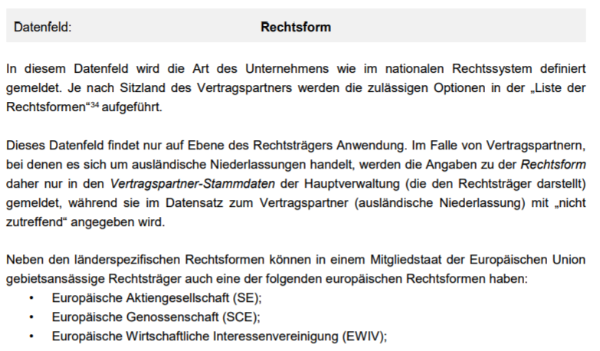
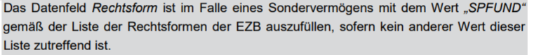
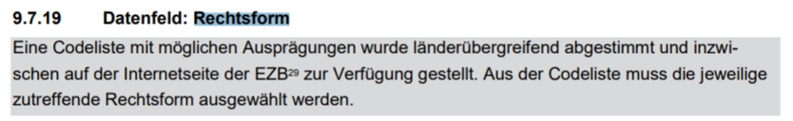
Anacredit Case 2
Suche nach „Rechtsform“
-> Datenfeld Rechtsform, als Teil von anacredit_richtlinien_kreditdatenstatistik.pdf

Slide 16
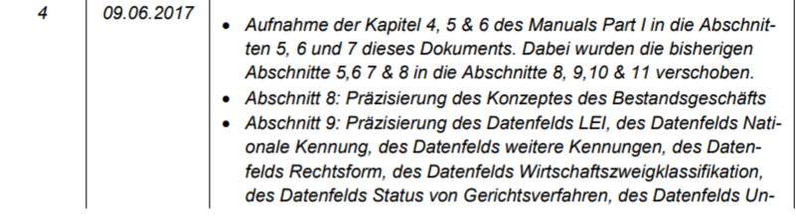
Anacredit Case 3
Suche nach Änderungen Bei Rechtsform
anacredit_richtlinien_kreditdatenstatistik.pdf

Slide 17
Anacredit Case 4
Änderungen Seit Mai 2017

Slide 18
Anacredit CASE 5
Datenfelder
<Datenfeld>
<Zeitpunkt der Veröffentlichung>

Slide 19
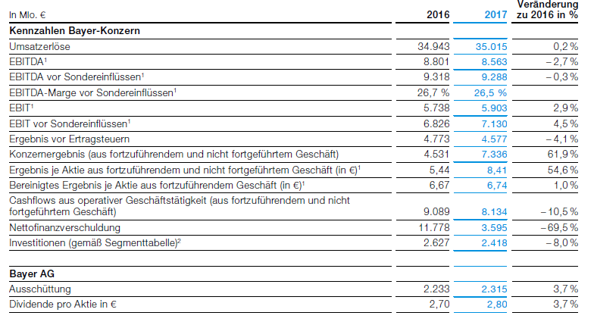
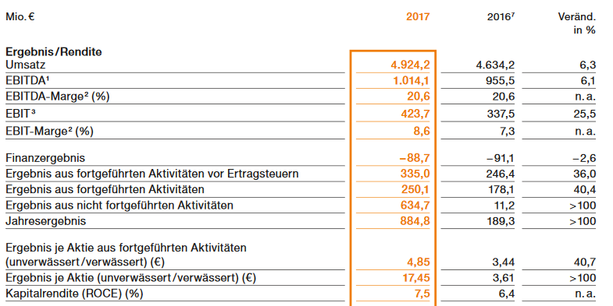
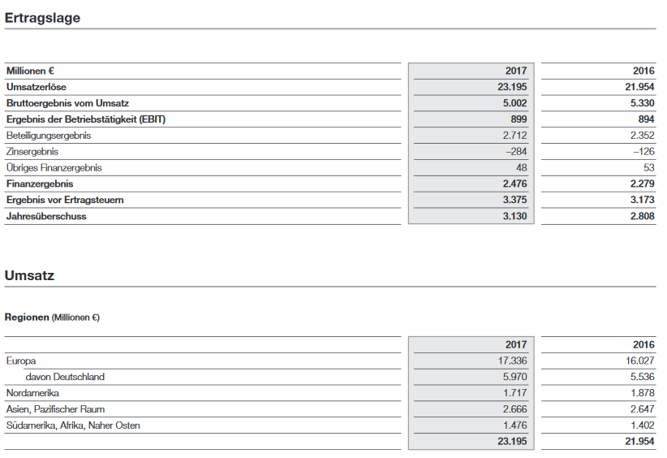
CAsE „Investment“
Schnelle Einsicht in Geschäftsberichte erlangen
Bayer
Wacker
BASF
Weitere Möglichkeiten Volltextsuche:
Dividende
Ausschüttung
Übernahmen

Slide 20
Immissionsüberwachung
ablauf
Suchmuster erstellt (Title: Immisionsüberwachung, Tag: E-Anlagen, Beispiel-Dokument: Altötting PDF, Google Basissuche: „Immissionsüberwachung E-Anlagen, Nutch Einsatz:Y, Suchfrequenz: monatlich)
Initiale Suchausführung (incl. Crawling, Indizierung)
Test der Suche, ggf. Anpassung (zurück zu 1)
--
Verwendung: Suche nach Tag: E-Anlage, 2017, Chlor
Training Verschlagwortung /
Notes:
Ablauf der Suche:
Bestimmen der Seed via Google Suche, Auswahl von Dokumenten, Dokumente die nicht passen werden aussortiert
Bestimmen von Basis URLs (http://www.landkreis-zwickau.de/download/umwelt_natur/Hofmann_Metall_GmbH_Zwickau.pdf -> landkreis-zwickau)
Crawler via Nutch, Selektion passender Dokumente

Slide 21
Technologie
Tags: Chlor, 2017, Altötting
→
Werkstoff: Chlor ← dbc:Chemical_elements
Jahr: 2017
Ort: Altötting
Firma: …

Slide 22
Classification
UI for Training
asdfasdgfasdmklfvglsdafmssssssssssssssksdafgöasdfasdfasdfsdfaasd
2017
Emssion
Chlorium
Chlorium
Textbox
Add Tag

Slide 23
classification
Dictionaries
Known Chemical Elements (+alternative Names)
Chlorium - Chlor , …..
…..

Slide 24
Project tasks I.Ü.
Kibana ans Laufen bringen
Search Frontend/ Result Frontend ← Jan
Tagging Frontend
Create Search Pattern Frontend
Nutch Suche um multiple URLs erweitern ← Friedrich
Tagging Algorithm ← Andreas
Grouping/Classification of Tags
Klassification Algorithm (relevant document or not)
Google Suche für Seeds
IBM NLU/Discovery

Slide 25

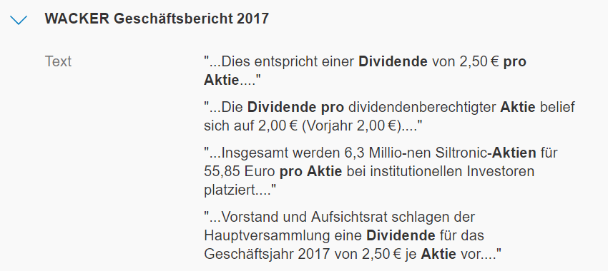
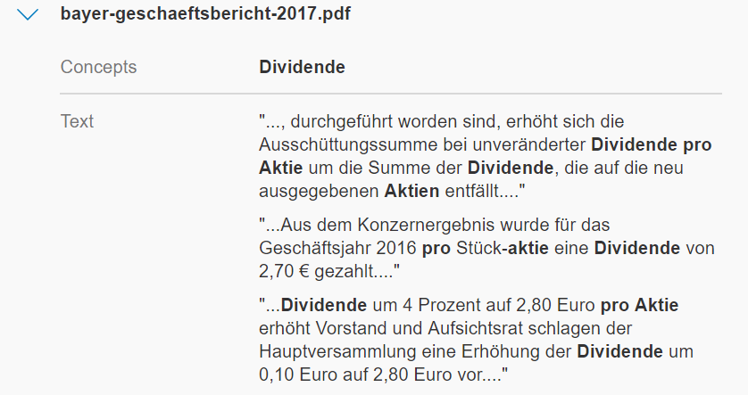
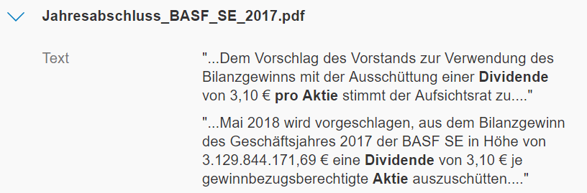
Volltextsuche von Schlagwörtern Ohne Trainieren

Slide 26

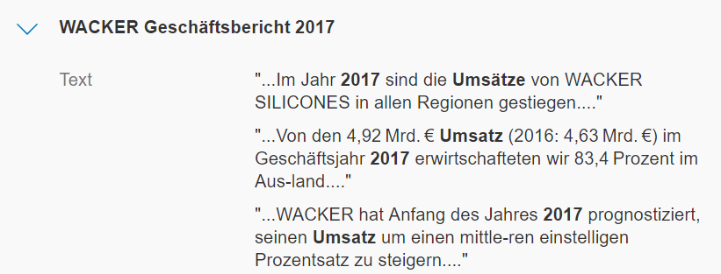
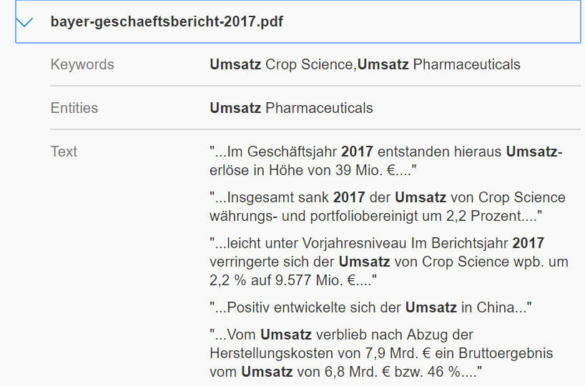
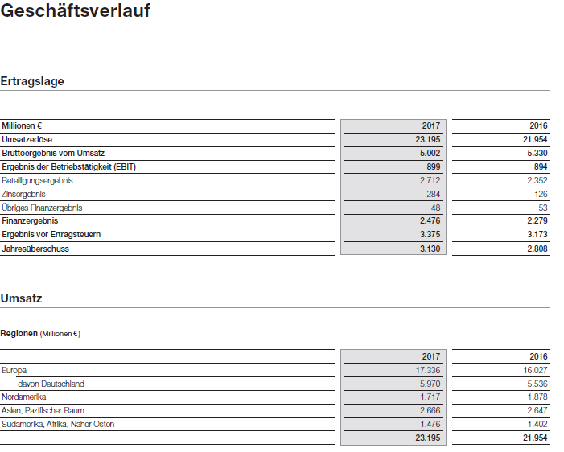
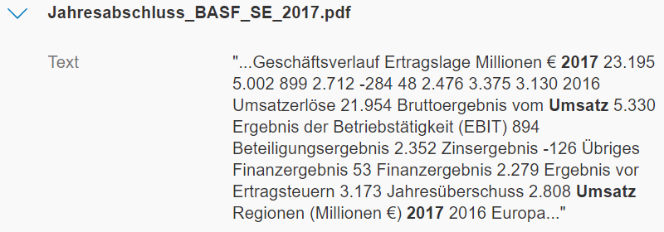
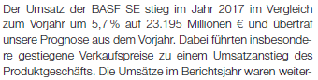
Tranieren um Suchergbnis zu verbessern
OHNE TRAINING
Probleme bei Tabellen
Training führt zu verwertbarem Suchergebnis

Slide 27

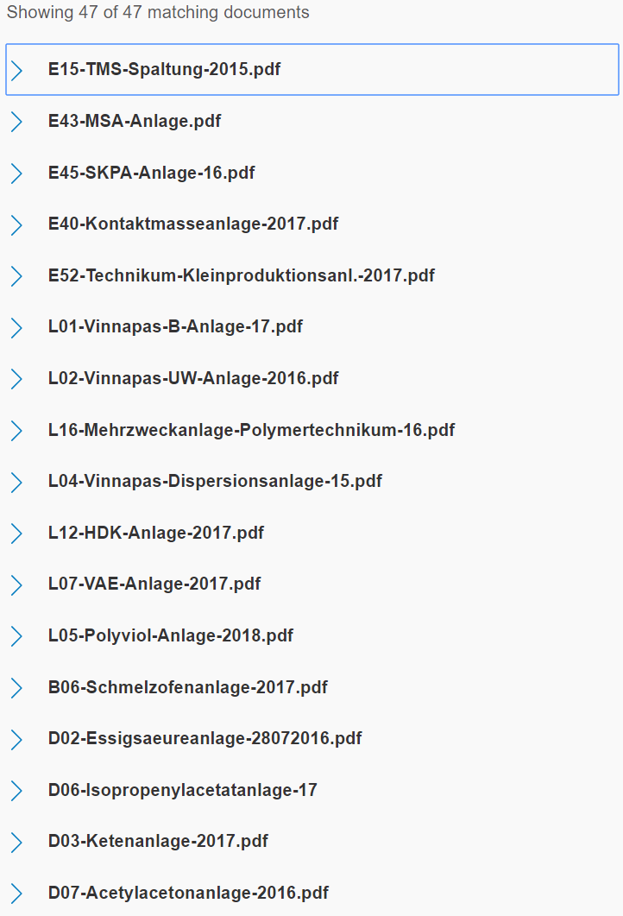
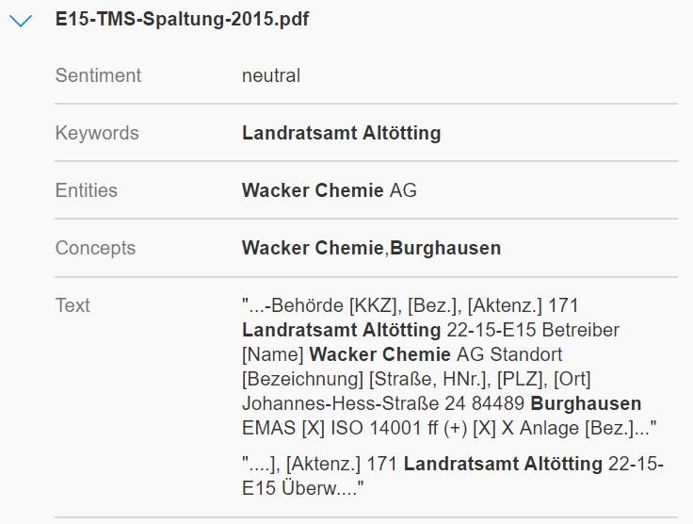
Antwort auf komplexe Anfragen dank Entities und Concepts

